Slide 1
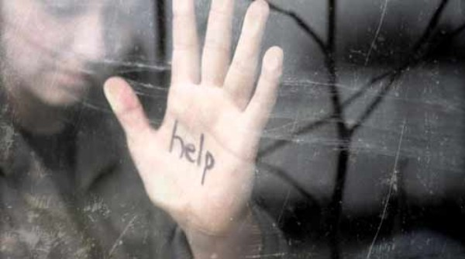
AZ EMBERKERESKEDELEM ÉS AZ EGYHÁZ VÁLASZA
A magyarországi szerzetesnők
lehetséges együttműködése
egymással és világi segítőkkel
magyar rendfőnöknők konferenciája
2015. Április 15.

Slide 2
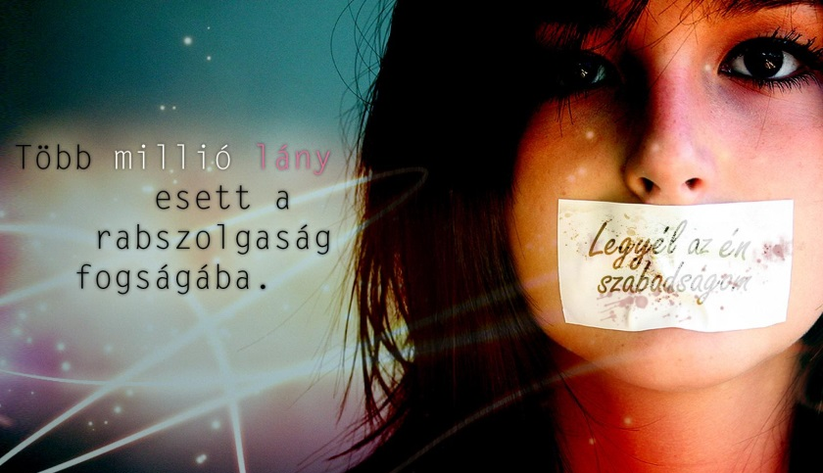
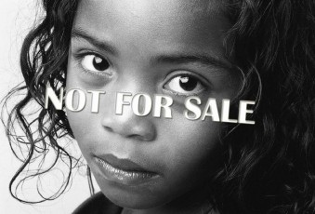
MODERN RABSZOLGASÁG
Az emberkereskedelem elképzelhetetlen jólétet biztosít azoknak, akik ezt kezükben tartják.
Bevételük évi $34 billió dollár.
Ez a harmadik legnagyobb „iparszerű bűnszervezet” a világban a drogkereskedelem és az illegális fegyverkereskedelem után.
Mivel a rendőrség egyre hatásosabban lép fel a drogkereskedőkkel szemben,
sok bűnöző az emberkereskedelemre vált.

Slide 3
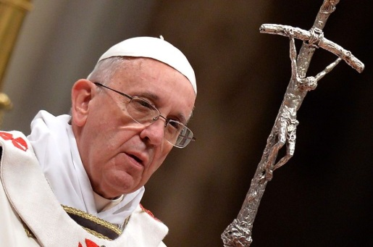
Ferenc pápa felhívása:
„A világ minden részén tiszteletben kell tartani az emberek sérthetetlen méltóságát, soha nem szabad férfiakat és nőket eszközként használni. Egyesíteni kell erőinket ennek az emberiség elleni bűnténynek a leküzdésében, az áldozatok kiszabadításában. Meg kell állítani ezt az egyre agresszívabb bűntettet, amely nem pusztán az egyes személyeket, hanem a társadalom alapvető értékeit, a nemzetközi biztonságot és az igazságosságot is fenyegeti, csakúgy, mint a gazdasági életet, a családot és magát a társadalmi együttélést is.”
2013. december 12., az új szentszéki nagykövetek látogatásán

Slide 4
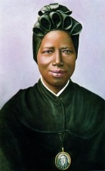
Február 8.
A téma fontosságát jelzi, hogy Ferenc pápa 2015-től február 8-át, Szent Bakhita Jozefina, XX. századi rabszolganő emléknapját
az emberkereskedelem elleni küzdelem világ- és imanapjává nyilvánította.
Közös összefogásra és imádságra hívja az egész világot.
Született: Szudánban 1869
Meghalt: Olaszországban 1947
Szentté avatása: 2000

Slide 5
SÁRA TEAM
Egy reflexiós csoport
Olyan nővérek hívták életre, akiket érzékenyen
érint az emberkereskedelem témája, és szeretnék
felhívni erre mások figyelmét is.
Jelenleg öt nővér, öt külön kongregációból (Congregatio Jesu, Szalvátor Nővérek, Jézus Kistestvérei, Jó Pásztor Nővérek. Keresztes Nővérek),
valamint két világi munkatárs
működik együtt, bekapcsolódva nemzetközi szervezetek munkájába is (RENATE, SOLWODI).

Slide 6
CÉL
A team tagjainak távolabbi célja, megtalálni
azokat a módokat, amelyek valódi segítséget
nyújthatnak a bajba jutottaknak.
A team tagjai bíznak abban, hogy a jövőben létrejöhet egy hosszú távú együttműködés a kongregációk és világiak között a közös cél megvalósítása érdekében.
KÉRJÜK MINDENKI IMÁDSÁGOS TÁMOGATÁSÁT AZÉRT,
HOGY SEGÍTSÉGET NYÚJTHASSUNK
A MODERN RABSZOLGASÁG ÁLDOZATAINAK!

Slide 7
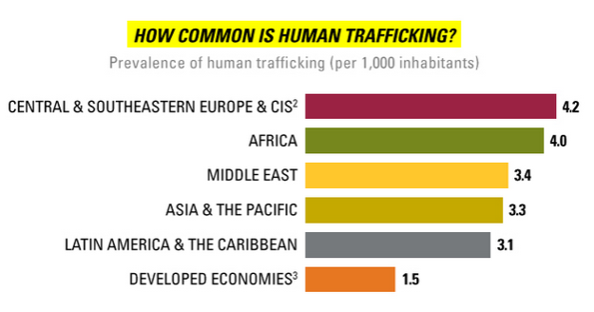
TERVEINK
PREVENCIÓ:
ISKOLAI TÁJÉKOZTATÓ ANYAGOK TERJESZTÉSE
LEENDŐ KÜLFÖLDI MUNKAVÁLLALÓK SEGÍTÉSE INFORMÁCIÓKKAL, ESETLEG NYELVTANÍTÁSSAL
SEGÍTSÉGNYÚJTÁS BAJBA JUTOTTAKNAK:
VÉDETT HÁZ LÉTESÍTÉSE BÁNTALMAZOTT ÉS / VAGY PROSTITÚCIÓBÓL SZABADULNI KÍVÁNÓ NŐKNEK

Slide 8
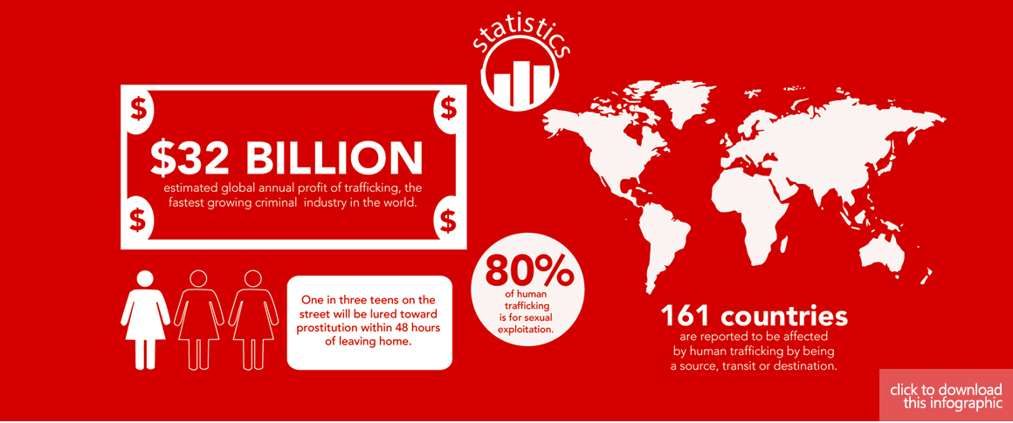
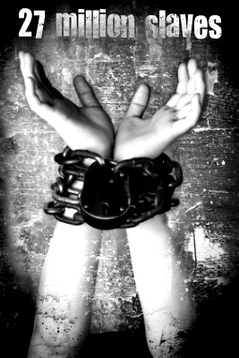
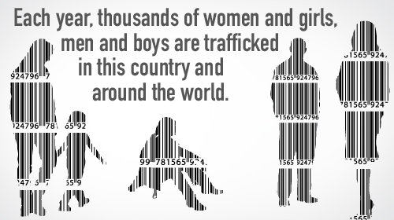
!!! TÉNYEK, SZÁMOK !!!
Világszerte és Amerikában évente ezrével bocsátanak áruba
nőket, kislányokat, férfiakat és kisfiúkat.

Slide 9
Mit mondanak nekünk a tények?
Mit mond nekünk ez a tragikus valóság?
Üzennek-e valamit a tények és számok nekünk, szerzetesnőknek Magyarországon?
Mit érzünk?
Mitől félünk?
????????????????????????????????????????

